Slide 1
ИСТОРИЧЕСКИЕ ФИЛЬМЫ

Slide 2
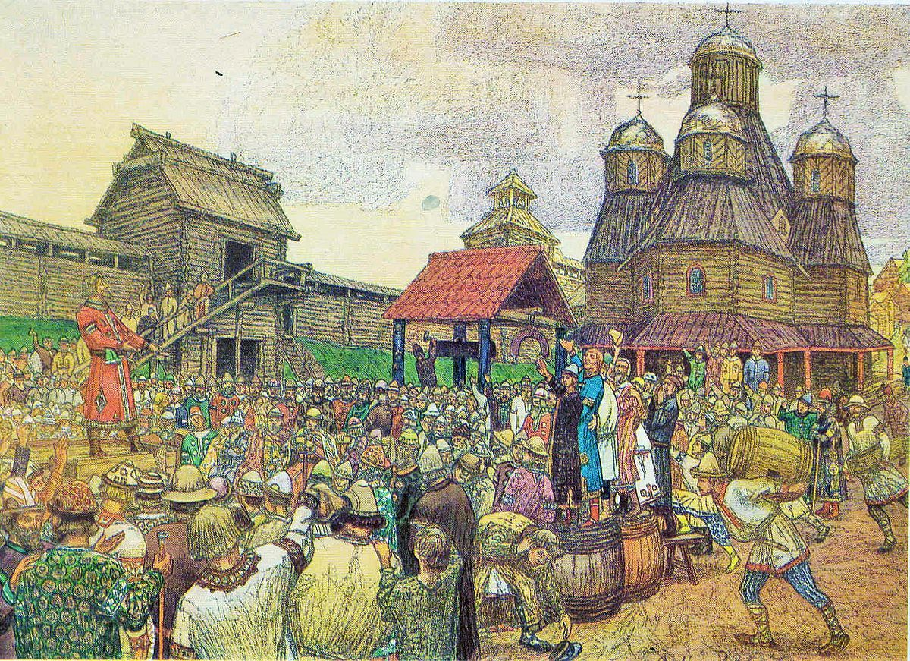
Советские фильмы о Древней Руси

Slide 3
СКИФ

Slide 4
ЗОЛОТАЯ ОРДА

Slide 5
СОФИЯ

Slide 6
ЦАРЬ

Slide 7
РАСКОЛ

Slide 8
ЮНОСТЬ ПЕТРА

Slide 9
Пётр Первый. Завещание

Slide 10
ГАРДЕМАРИНЫ, ВПЕРЁД!

Slide 11
ЕКАТЕРИНА

Slide 12
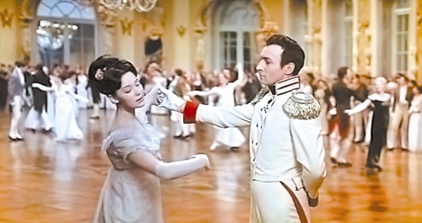
ВОЙНА И МИР

Slide 13
ЛЮБОВЬ ИМПЕРАТОРА

Slide 14
МАТИЛЬДА

Slide 15
ТРОЦКИЙ

Slide 16
УТОМЛЁННЫЕ СОЛНЦЕМ

Slide 17
ДЕТИ АРБАТА

